Slide 1
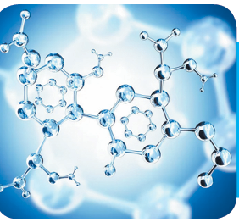



ТЕМА 1. ХІМІЧНИЙ СКЛАД КЛІТИНИ
§6. Органічні речовини: вуглеводи та ліпіди
За якими особливостями будови ліпіди та вуглеводи відносять до органічних сполук?

Slide 2
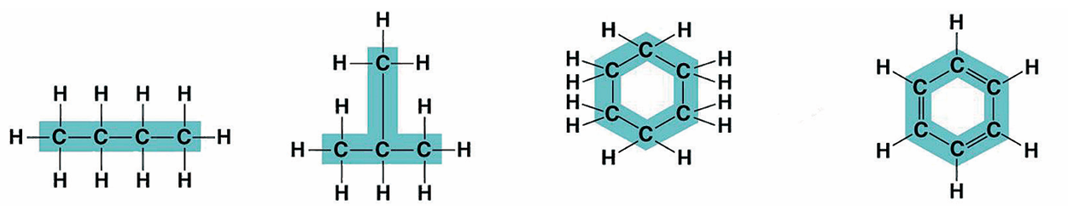
§ 6. Органічні речовини: вуглеводи та ліпіди
Які речовини називають органічними
Органічні речовини – це сполуки Карбону з іншими хімічними елементами. Вони є основою біологічних систем
У складі органічних сполук переважають органогенні хімічні еле менти: Карбон, Гідроген, Оксиген, Нітроген
Між собою атоми Карбону утворюють ланцюжки – так званий скелет молекули

Slide 3
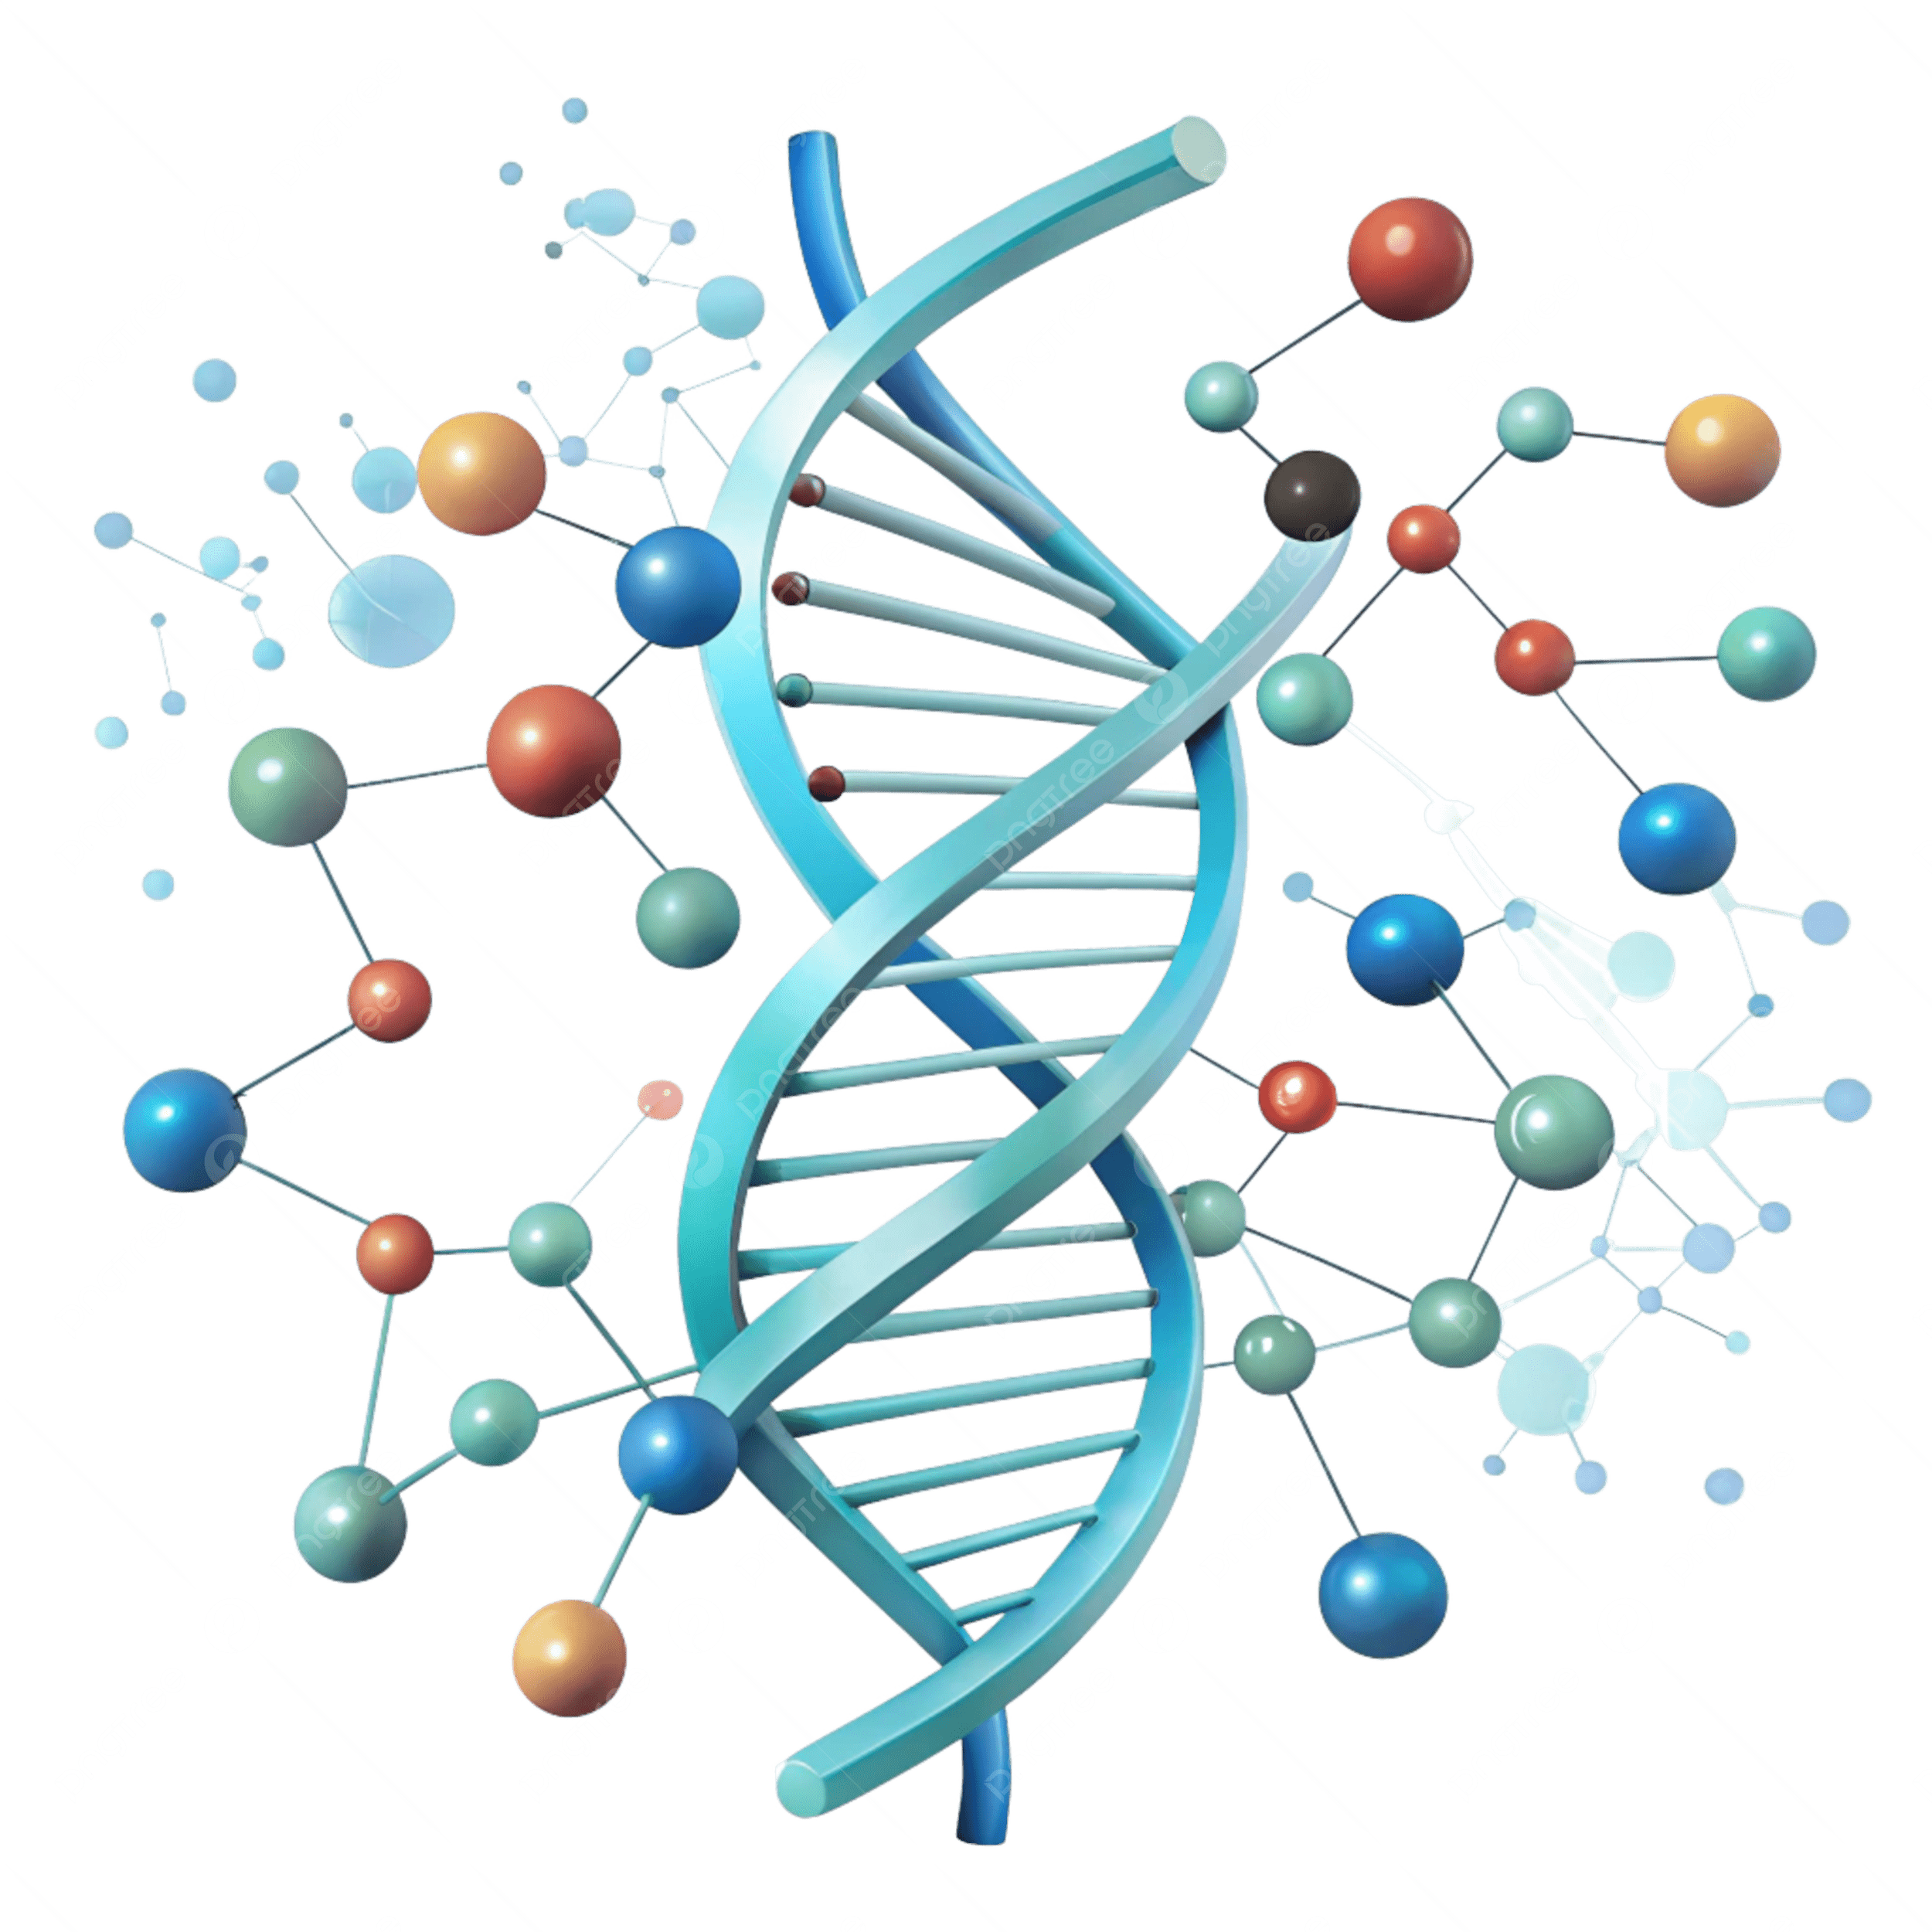
§ 6. Органічні речовини: вуглеводи та ліпіди
Які речовини називають органічними
ЦІКАВО ЗНАТИ!
Тривалий час вважали, що органічні сполуки можуть синтезуватись лише в живих організмах. Згодом було доведено, що деякі органічні сполуки можуть виникати внаслідок перетворення неорганічних речовин. Нині розроблено методи штучного синтезу багатьох органічних сполук
Органічні речовини:
білки;
вуглеводи;
ліпіди;
нуклеїнові кислоти

Slide 4
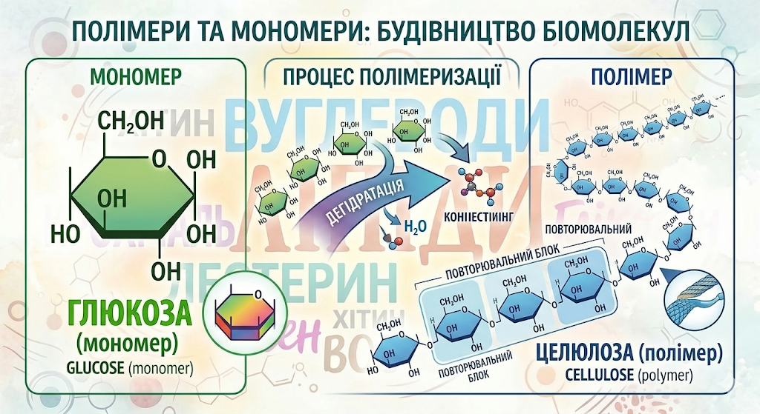
§ 6. Органічні речовини: вуглеводи та ліпіди
Які речовини називають органічними
Біополімери складаються з мономерів

Slide 5
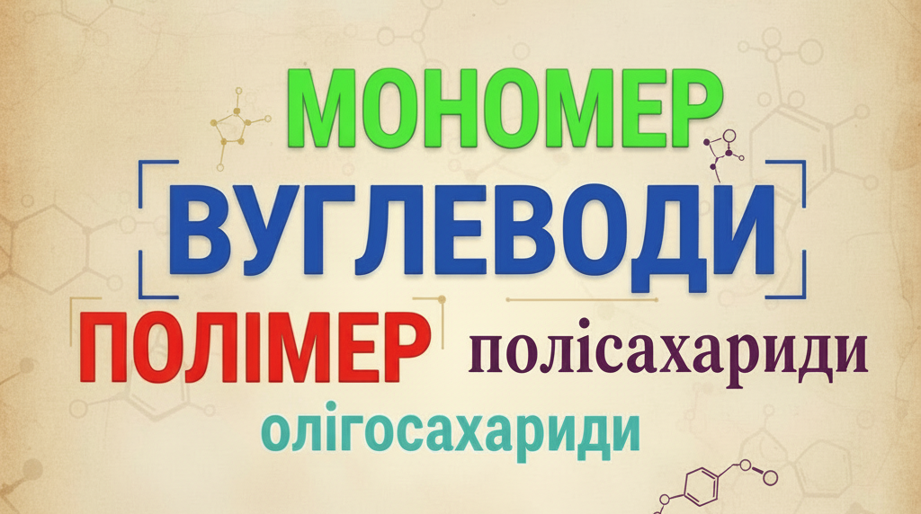
§ 6. Органічні речовини: вуглеводи та ліпіди
Будова та властивості вуглеводів
Вуглеводи – це сполуки, які складаються з С, Н, О
У клітинах тварин вуглеводів близько 1 % сухої маси, а у рослин - до 60–90 %
Залежно від кількості мономерів вуглеводи поділяють на:
моносахариди
олігосахариди
полісахариди

Slide 6
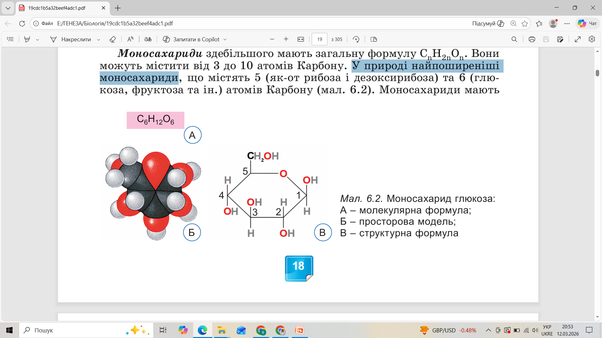
§ 6. Органічні речовини: вуглеводи та ліпіди
Будова та властивості вуглеводів
Залежно від кількості мономерів вуглеводи поділяють на:
Моносахариди можуть містити від 3 до 10 атомів Карбону
моносахариди
олігосахариди
полісахариди
У природі найпоширеніші моносахариди
глюкоза
фруктоза
рибоза
дезоксирибоза

Slide 7
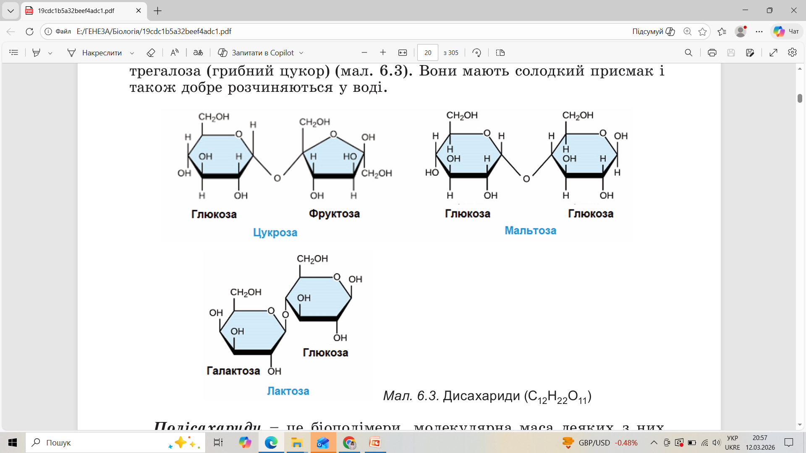
§ 6. Органічні речовини: вуглеводи та ліпіди
Будова та властивості вуглеводів
Залежно від кількості мономерів вуглеводи поділяють на:
Олігосахариди – вуглеводи, в яких моносахаридні ланки (2-10) з’єднані міцним ковалентним зв’язком
моносахариди
олігосахариди
Олігосахариди, як моносахариди, мають солодкий присмак і також добре розчиняються у воді
полісахариди

Slide 8
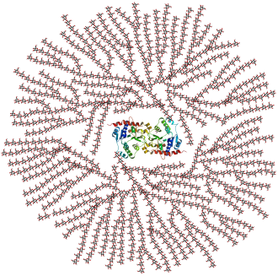

§ 6. Органічні речовини: вуглеводи та ліпіди
Будова та властивості вуглеводів
Залежно від кількості мономерів вуглеводи поділяють на:
Полісахариди – це біополімери, молекулярна маса деяких з них може сягати кількох мільйонів Да
моносахариди
олігосахариди
полісахариди

Slide 9
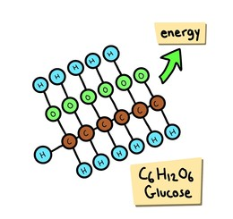
§ 6. Органічні речовини: вуглеводи та ліпіди
Функції вуглеводів у біологічних системах
ЦІКАВО ЗНАТИ!
під час окиснення 1 г вуглеводів у клітинах вивільняється до 17,6 кДж енергії
ЕНЕРГЕТИЧНА
ФУНКЦІЯ
Важливою властивістю вуглеводів є їхня здатність розщеплюватись з виділенням енергії без участі кисню.
Завдяки цій властивості вуглеводів анаеробні організми забезпечують себе енергією
полісахариди можуть відкладатись у клітинах про запас, найчастіше у вигляді зерен (крохмаль, глікоген)
РЕЗЕРВНА
ФУНКЦІЯ

Slide 10
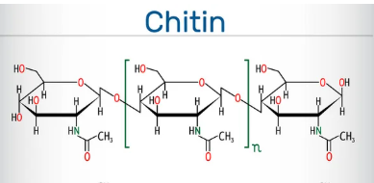
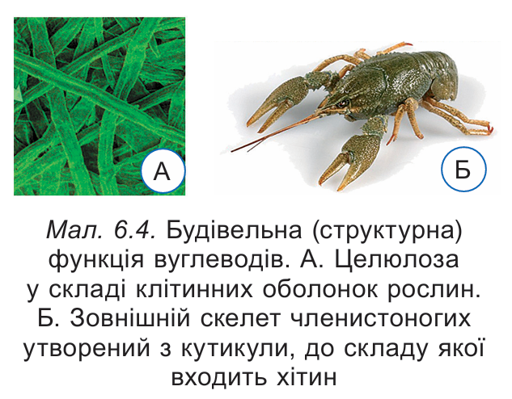
§ 6. Органічні речовини: вуглеводи та ліпіди
Функції вуглеводів у біологічних системах
БУДІВЕЛЬНА (СТРУКТУРНА)
ФУНКЦІЯ
вуглеводи входять до складу певних структур біологічних об’єктів
ЦІКАВО ЗНАТИ!
Целюлоза є найпоширенішою органічною речовиною на Землі: приблизно половина атомів Карбону, що входять до складу органічних сполук, міс тяться саме в целюлозі

Slide 11
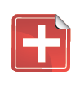
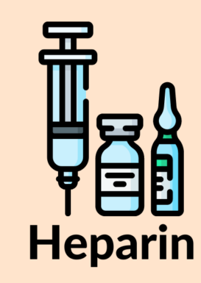
§ 6. Органічні речовини: вуглеводи та ліпіди
Функції вуглеводів у біологічних системах
ЗАХИСНА ФУНКЦІЯ
Гепарин запобігає зсіданню крові й розвитку тромбозу вен (утворенню тромбів, здатних ускладнювати кровообіг), підвищує проникність судин, стійкість організму до нестачі кисню, впливу вірусів і токсинів, знижує рівень цукру в крові. Тому його застосовують як лікувальний препарат
полісахариди пектини здатні зв’язувати деякі токсини та радіонукліди, запобігаючи потраплянню їх у кров
Важливу захисну функцію виконує гепарин

Slide 12
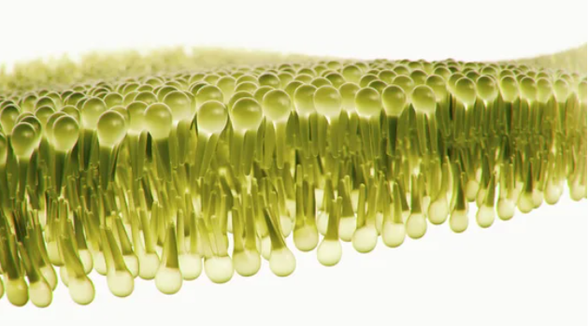
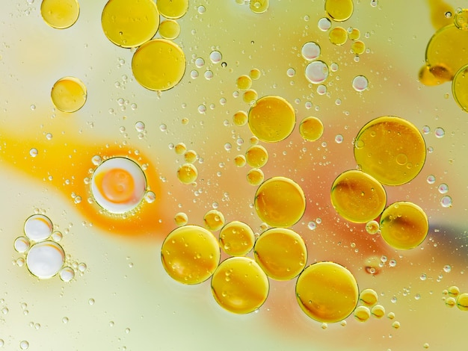
§ 6. Органічні речовини: вуглеводи та ліпіди
Різноманітність ліпідів
Ліпіди – група гідрофобних або амфіфільних органічних сполук, що розчиняються у неполярних розчинниках
ЖИРИ
утворені триатомним спиртом гліцеролом і трьома залишками жирних кислот;
можуть відкладатися у вигляді жирових включень у рослинних і тваринних клітинах
До ліпідів відносять такі органічні сполуки:
жири
воски
стероїди

Slide 13
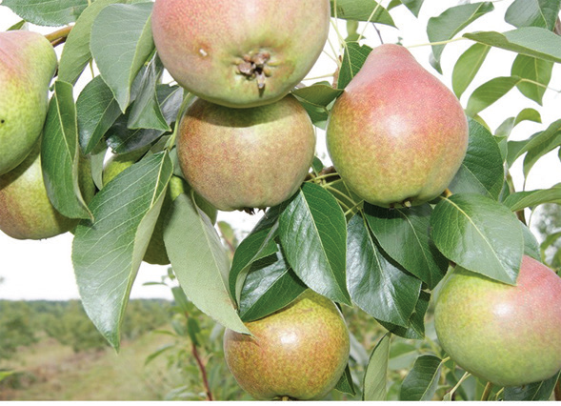
§ 6. Органічні речовини: вуглеводи та ліпіди
Різноманітність ліпідів
До ліпідів відносять такі органічні сполуки:
Воски виконують здебільшого захисну функцію
ВОСКИ
у ссавців віск виділяють сальні залози шкіри;
у водоплавних птахів віск виділяє куприкова залоза;
восковий шар вкриває листки наземних рослин;
восковий шар вкриває поверхню зовнішнього скелета членистоногих;
добре розвинені восковидільні залози є в черевці медоносних бджіл-робітниць
жири
воски
стероїди

Slide 14
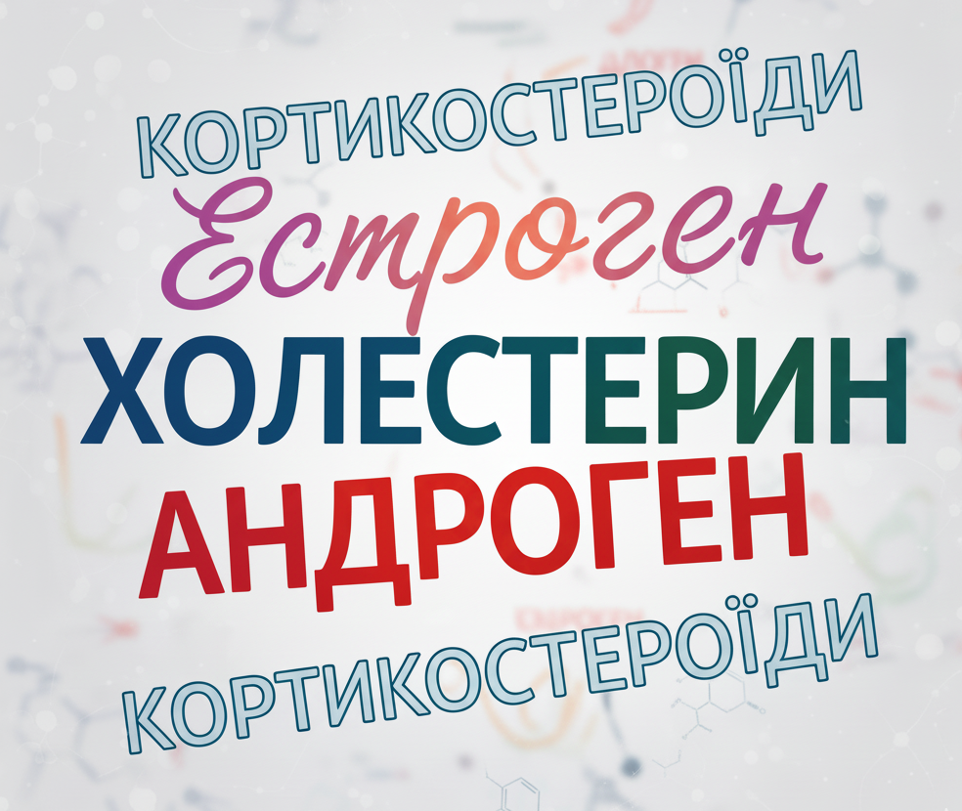
§ 6. Органічні речовини: вуглеводи та ліпіди
Різноманітність ліпідів
До ліпідів відносять такі органічні сполуки:
СТЕРОЇДИ – біологічно активні речовини тваринного, рідше – рослинного походження
жири
Надлишок холестеролу призводить до утворення жовчних каменів, атеросклерозу, підвищення ризиків серцевих нападів, ішемічної хвороби серця, інсультів. Тому потрібно періодично визначати рівень холестеролу в організмі
воски
стероїди

Slide 15
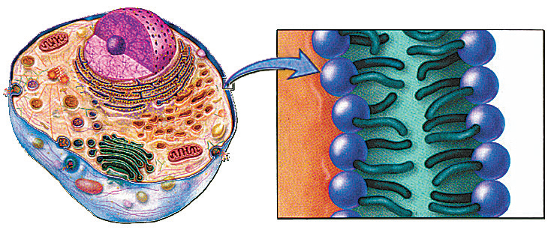
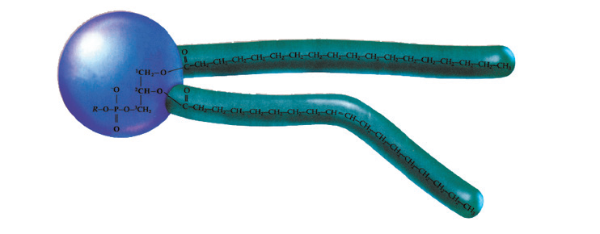
§ 6. Органічні речовини: вуглеводи та ліпіди
Функції ліпідів
ЕНЕРГЕТИЧНА ФУНКЦІЯ
При окисненні 1 г сполук ліпідної природи, таких як жири, виділяється 38,9 кДж
БУДІВЕЛЬНА АБО СТРУКТУРНА ФУНКЦІЯ
фосфоліпіди є важливою складовою клітинних мембран
РЕГУЛЯТОРНА ФУНКЦІЯ
Деякі ліпіди беруть участь у регуляції життєвих функцій організмів

Slide 16
§ 6. Органічні речовини: вуглеводи та ліпіди
Функції ліпідів
РЕЗЕРВНА ФУНКЦІЯ
ДЖЕРЕЛО МЕТАБОЛІЧНОЇ ВОДИ
ліпіди містяться в цитоплазмі клітин у вигляді включень
під час окиснення 1 г жирів утворюється майже 1,1 г води
ЗАХИСНА ФУНКЦІЯ
запаси жиру захищають внутрішні органи від механічних ушкоджень
ТЕПЛОІЗОЛЯЦІЙНА ФУНКЦІЯ
жири мають низьку теплопровідність, тому захищають організм від низьких темпертур

Slide 17

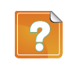
§ 6. Органічні речовини: вуглеводи та ліпіди
Функції ліпідів
ЦІКАВО ЗНАТИ!
Сині кити здебільшого мешкають у прохолодних водах, і значні запаси підшкірного жиру захищають їхнє тіло від переохолодження, а також впливають на плавучість
Хоча верблюди мешкають у спекотних пустелях, де температура вдень може сягати до +40 °С і вище, в їхньому організмі відкладаються значні запаси жиру. Це пов’язано з тим, що під час окиснення жирів утворюється вода (її називають метаболічною), нестача якої може гостро відчуватись у пустелі
Чим можна пояснити різний характер розподілу жирових відкладень у тілі синього кита (у вигляді суцільного шару) та верблюда (окремими ділянками)?

Slide 18
§ 6. Органічні речовини: вуглеводи та ліпіди
УЗАГАЛЬНЕННЯ
Органічні речовини – основа біологічних систем. До їх складу входить Карбон та інші хімічні елементи
Прості органічні молекули – мономери – входять до складу складних молекул – біополімерів
Вуглеводи – сполуки, у складі яких співвідношення Карбону, Гідрогену та Оксигену відповідає формулі (СН2О)n, де n дорівнює трьом і більше
Моносахариди (глюкоза, фруктоза) утворюють олігосахариди (цукроза, лактоза) та полісахариди (крохмаль. хітин тощо)
Ліпіди – переважно гідрофобні органічні сполуки, не полімерні та не полярні. До ліпідів належать жири, воски та стероїди

Slide 19
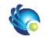

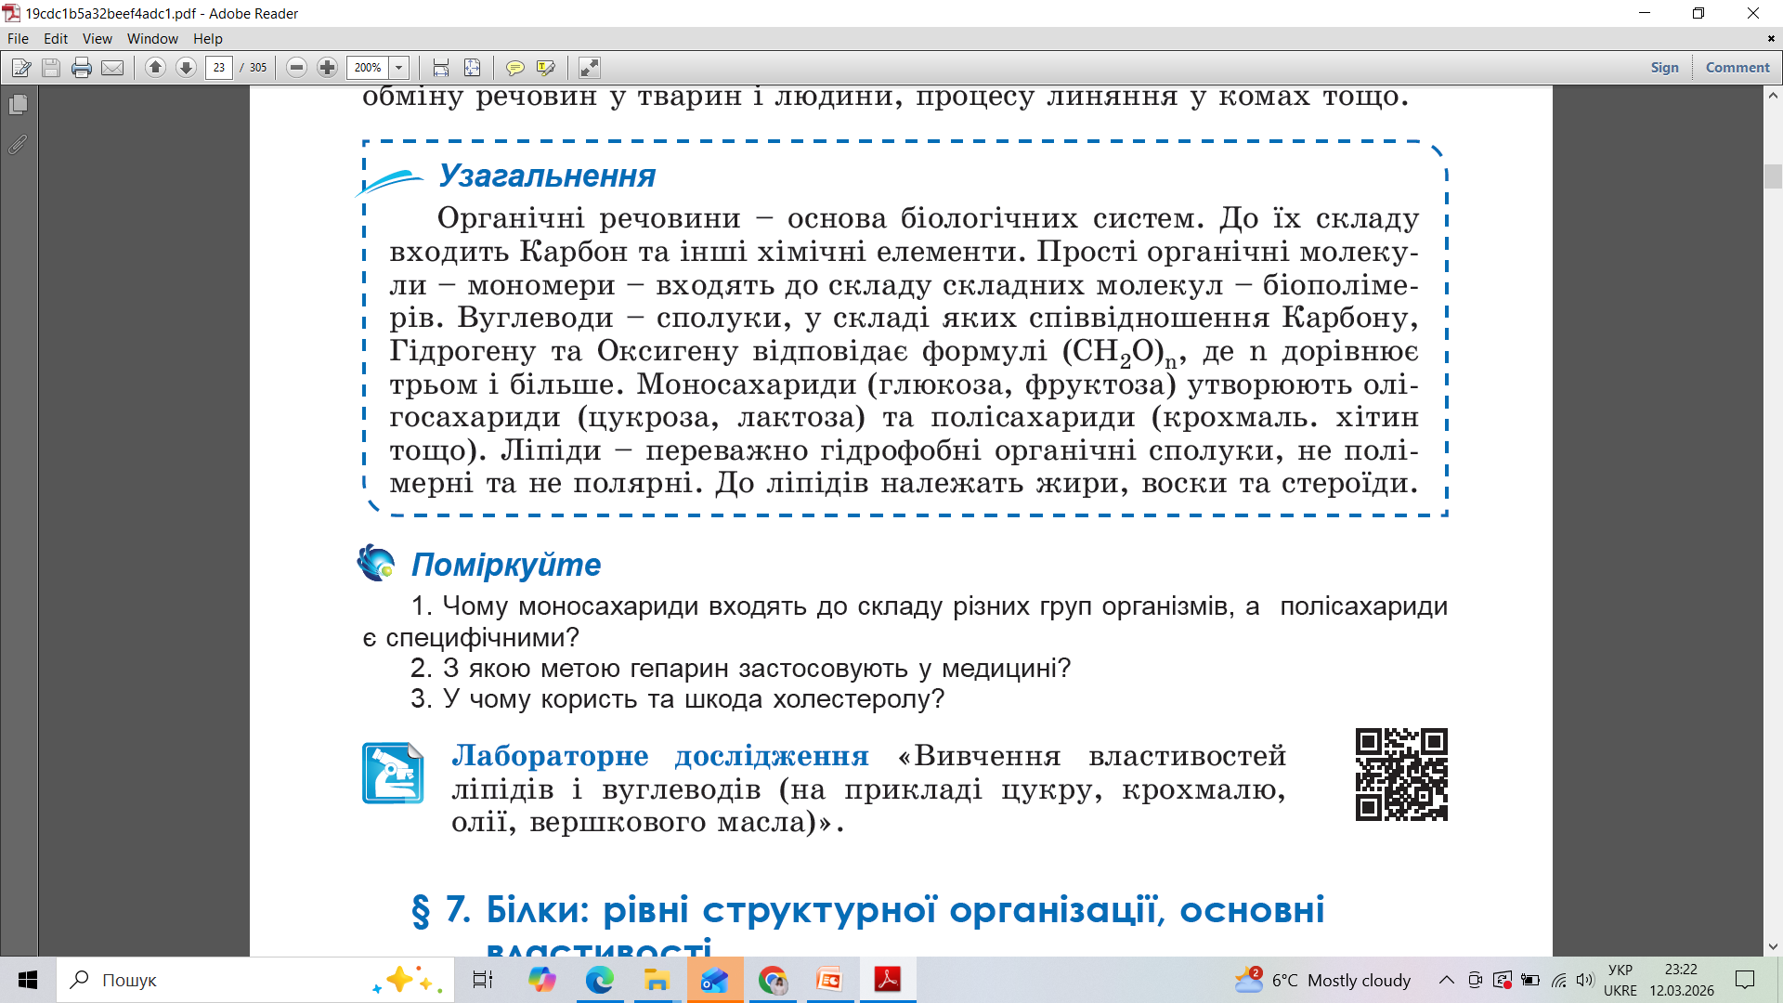
§ 6. Органічні речовини: вуглеводи та ліпіди
УЗАГАЛЬНЕННЯ
Поміркуйте
1. Чому моносахариди входять до складу різних груп організмів, а полісахариди є специфічними?
2. З якою метою гепарин застосовують у медицині?
3. У чому користь та шкода холестеролу?

Slide 20

§ 6. Органічні речовини: вуглеводи та ліпіди
Домашнє завдання
Опрацюйте
параграф 6, вивчіть основні функції вуглеводів та ліпідів

